Slide 1

«Русский фольклор как
средство социализации
личности детей с ОВЗ»

Slide 2



Фольклор – это словесное искусство, включающее в себя: пословицы, частушки, сказки, легенды, мифы, притчи, скороговорки, загадки, героический эпос, былины, сказания.
Социализация – это процесс становления личности, ее обучения, воспитания и усвоения социальных норм, ценностей, установок, образцов поведения, присущих данному обществу.

Slide 3
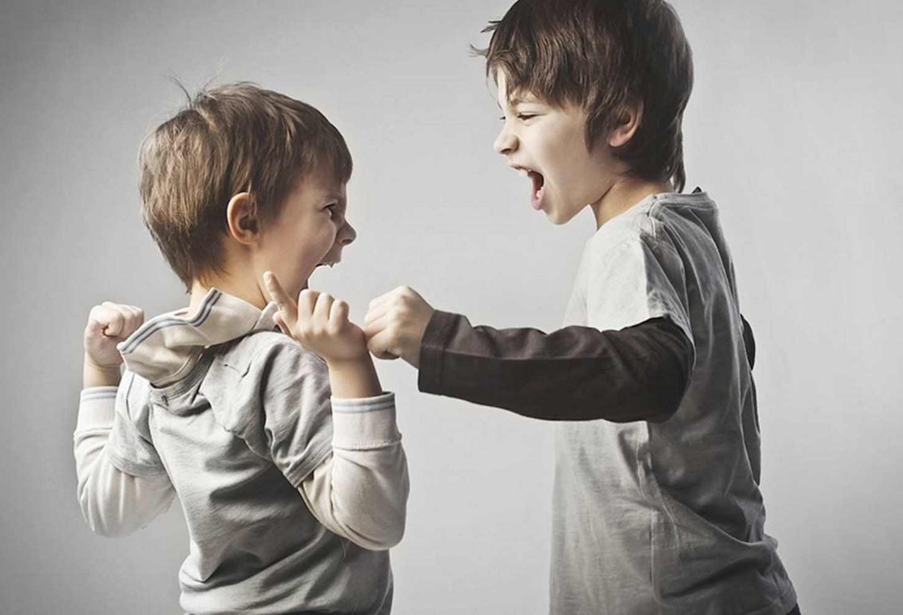
Педагоги и психологи считают фольклор одним из действенных и ярких средств народной педагогики, таящий огромные дидактические возможности. Они отмечают, что знакомство с народными произведениями обогащает чувства и речь детей, формирует отношение к окружающему миру, играет неоценимую роль в нравственном развитии.
Отсутствие или недоразвитие социальных навыков и умений ведет к нарушению межличностных взаимоотношений, в первую очередь со сверстниками, в результате чего возникают беспокойство, страх, обиды, неуверенность в себе, скованность и нерешительность в общении, неумение постоять за себя, неспособность контролировать свои чувства. Эти переживания и дискомфорт при общении являются основной и непосредственной причиной неврозов, пограничных психических состояний и отклонений в поведении детей. Непереносимый для юной души дискомфорт дети, в дальнейшем подростки, глушат асоциальным поведением.

Slide 4
Устное народное творчество, иначе называемое фольклором, - это та почва, на которой возникло профессиональное искусство всех народов мира. Фольклор, сопровождая жизнь ребенка, способствует гармоничному вхождению в последующий возрастной этап бесконфликтно. Ценность использования фольклора в процессе формирования обусловлена тем, что фольклор является важным фактором нравственного воспитания и развития, его можно рассматривать как уникальное средство социального воспитания ребенка. Это образная начальная школа по освоению и реализации навыков общения и сотрудничества.
Колыбельные песни, пестушки, потешки
Для полноценного развития ребёнка фольклор должен сопровождать его с младенческого возраста. Колыбельные песни, пестушки наполняют жизнь малыша радостью. Именно пестушки и потешки помогают устанавливать эмоциональный контакт ребёнка с взрослым, без чего немыслимо нормальное психическое и физическое развитие ребенка, обучают языку и мелодике, дают первые представления о реалиях окружающей действительности. Благодаря потешкам у ребенка развиваются двигательные навыки, появляется инициатива к самостоятельным действиям. Прибаутки нацеливают маленького ребенка на здоровую, безболезненную жизнь: без горестей, без страха, без сомнений.

Slide 5

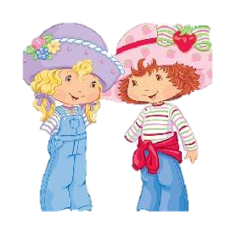
Пословицы, поговорки
Большое количество пословиц посвящено трудовому воспитанию. В пословицах звучит нетерпимое отношение к любому виду безделья, отмечается ценность самих пословиц и поговорок, в которых была заключена народная мудрость. На пословицах взрослые учили детей уважительному и почтительному отношению к старшим. Благодаря пословицам взрослые учили детей правилам поведения и этикету в обществе.
Больше двух -говорят вслух.
Дружба заботой да подмогой крепка.
Дружба как стекло: разобьешь — не сложишь.

Slide 6


Считалки — это придуманный для детей способ осуществления объективной справедливости, честный жребий. Как бы сама судьба, а не авторитет взрослого распоряжается распределением ролей. Наблюдая за игровой деятельностью детей с ОВЗ, за их общением, видно, что не все дети помогают друг другу в тех или иных ситуациях; при совместных играх не учитывают мнение своих сверстников; нелогично высказывают своё мнение, желание; очень часто обращаются за помощью взрослого, жалуются; не интересуются оценкой своих действий; многие дети унижают более слабых и за счёт этого самоутверждаются. А ребенок в игре должен быть находчивым, сообразительным, ловким, добрым и даже благородным. Все эти качества в детском сознании, душе, характере развивают считалки.

Slide 7
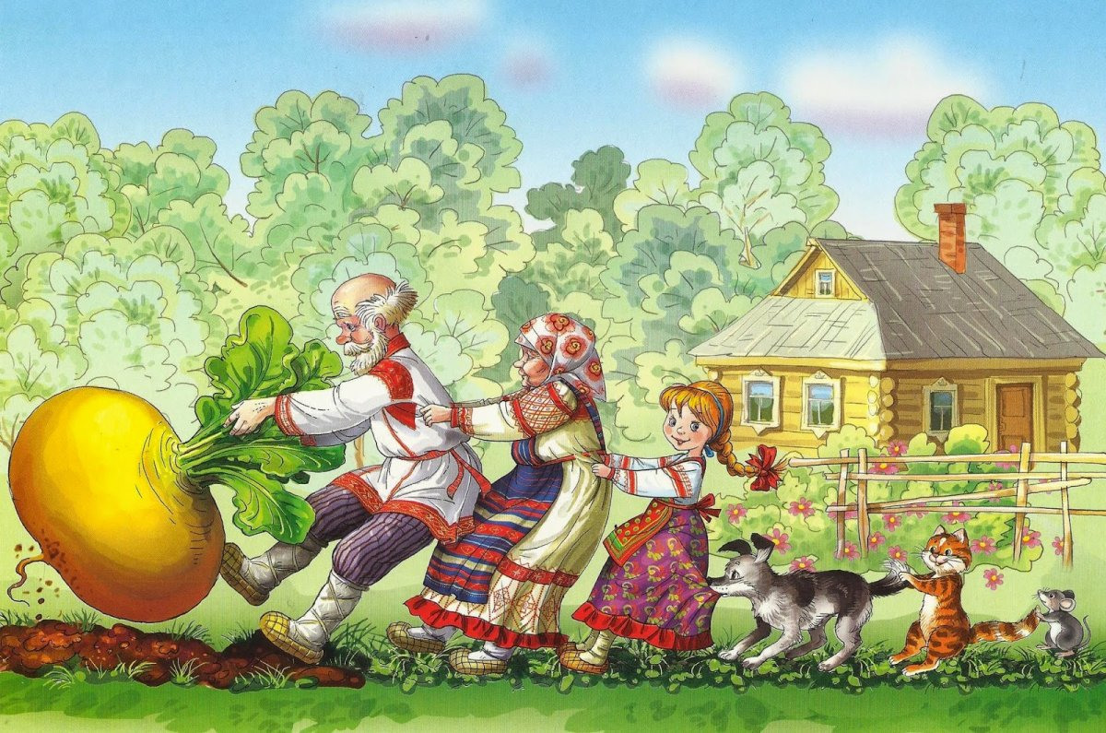
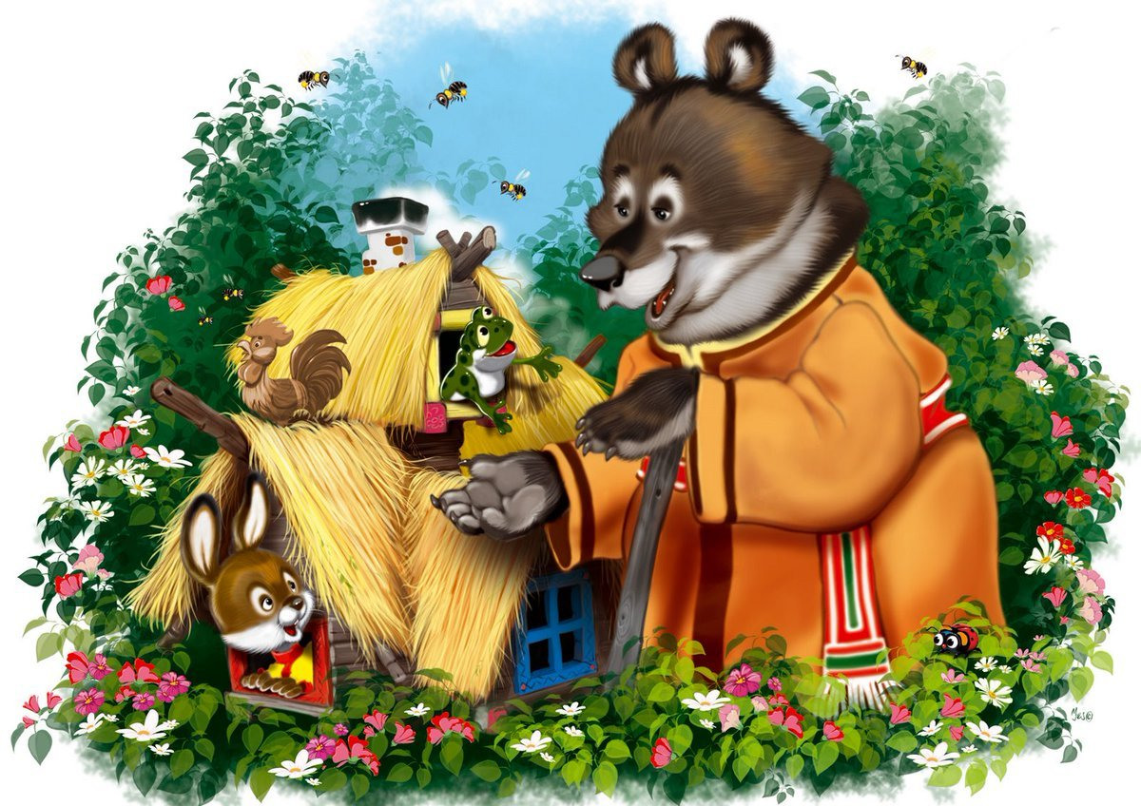
Сказки
Знакомство с ними начинается с самого раннего младшего дошкольного возраста.
Сказка способствует общему развитию ребенка, положительно влияет на формирование речи, повышает творческую активность, стимулирует воображение, формирует нравственно – волевые черты личности. В каждой народной сказке огромны ресурсы слова, словесных средств и методов. Каждая сказка – свидетельство необыкновенных возможностей и духовного потенциала русского языка. Сказка приобщает детей к народному фольклору, и выступает средством нравственного воспитания, предлагая определенные модели поведения, наиболее приемлемые для того или иного этапа культурного развития человеческого общества. Сказки учат преодолевать трудности не
одному, а совместными усилиями. Вокруг нас много помощников, но они придут на помощь, если мы не сможем справиться сами. Так формируется как самостоятельность, так и доверие к окружающему миру.

Slide 8
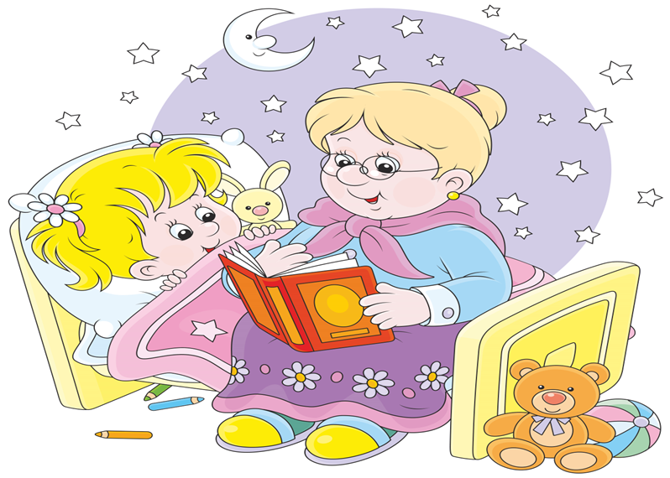
В результате работы по изучению особенностей позитивной социализации детей можно сделать вывод, что суть ее сводится к познанию ребенком многообразия окружающего мира и способов взаимодействия с ним. Доступной формой такого познания является народный фольклор. Потенциал народной педагогики, способствует созданию благоприятных условий для формирования у детей целостной картины мира и позитивного отношения к нему.
Воспитание, в частности социализация ребенка — это долговременный процесс, который надо начинать с раннего возраста, используя для этого духовный потенциал региона, народную педагогику и фольклор.
Таким образом, фольклор в полной мере служит педагогическим средством в воспитании личности ребёнка.

Slide 9
Спасибо за внимание

